Slide 1
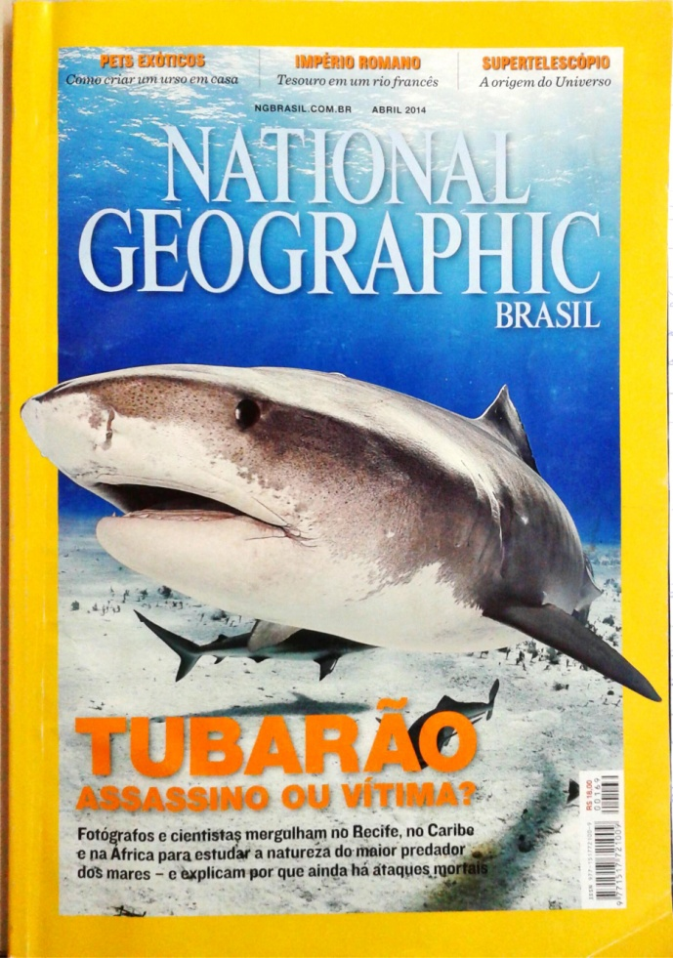
Tubarões- vilões ou vítimas?
Francisco Cabral
Paula Ribeiro
Roberto Filho
Vinícius Silva

Slide 2
Cronograma da Aula
Tubarões: visão dos alunos
Como a mídia retrata
Como é na realidade: contrapontos e informações

Slide 3
Visão dos Alunos
O que sabem sobre o tubarão?
Onde aprenderam o que sabem sobre o tubarão?
O que costumam ouvir sobre tubarões, no dia-a-dia?

Slide 4
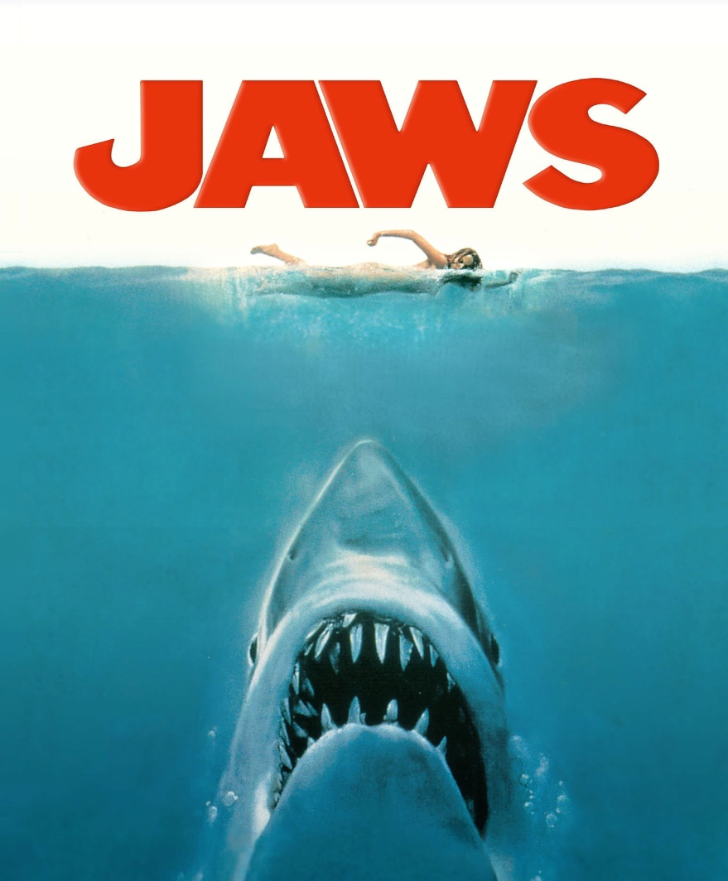
Visão da mídia

Slide 5
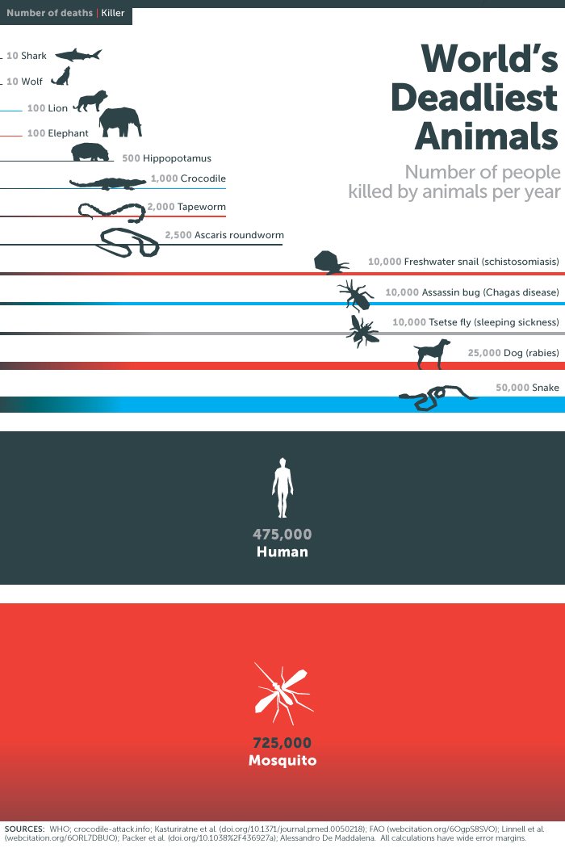
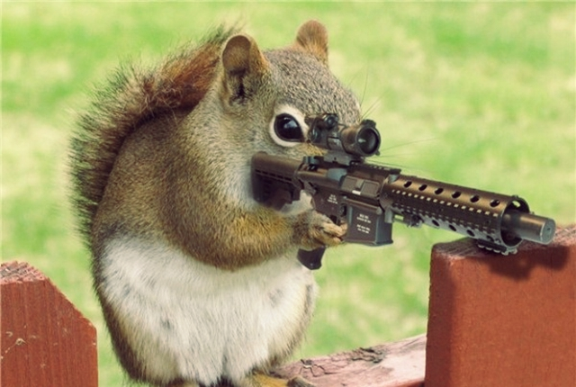
Como é na realidade

Slide 6
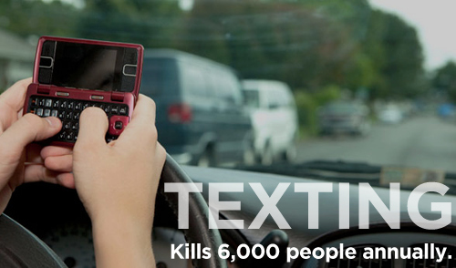
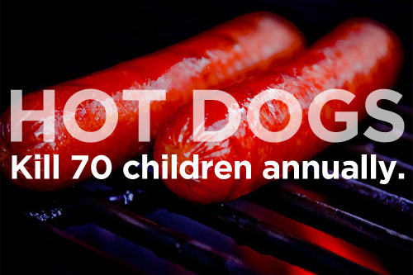

Slide 7
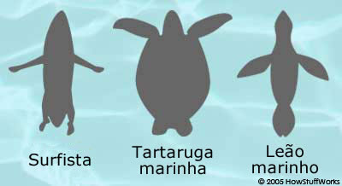
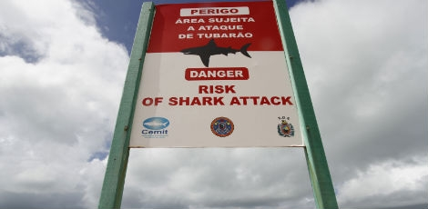
Causas dos ataques

Slide 8
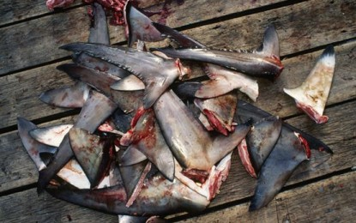
O papel do homem

Slide 9
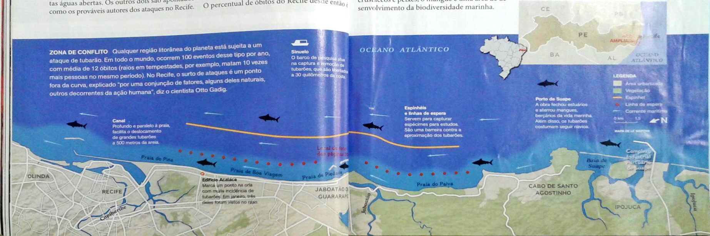
Então...são vilões mesmo?
“Dificuldade de levantar a bandeira para conservação”
Importância na cadeia alimentar

